Slide 1

ỦY BAN NHÂN DÂN QUẬN LONG BIÊN
TRƯỜNG TIỂU HỌC ÁI MỘ B
CHÍNH TẢ
NGHE – VIẾT: HÀ NỘI

Slide 2


Slide 3
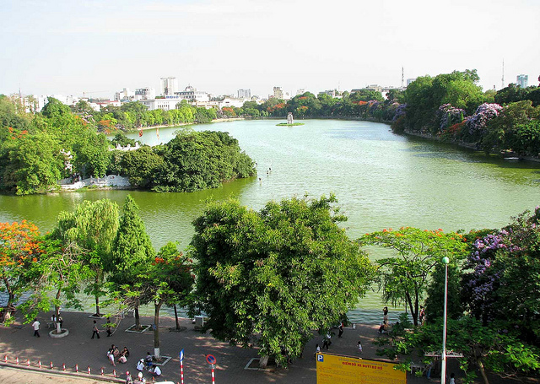

Kieåm tra baøi cuõ
Vieát vaøo baûng con:
Thiên cổ
Linh cữu

Slide 4
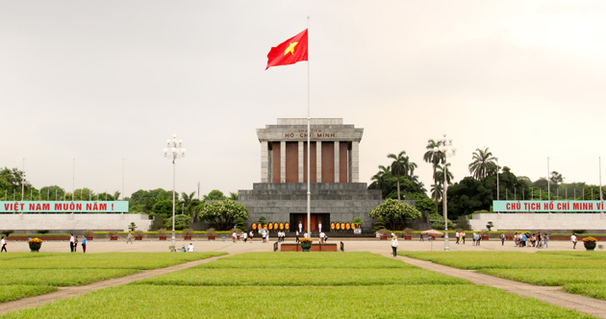
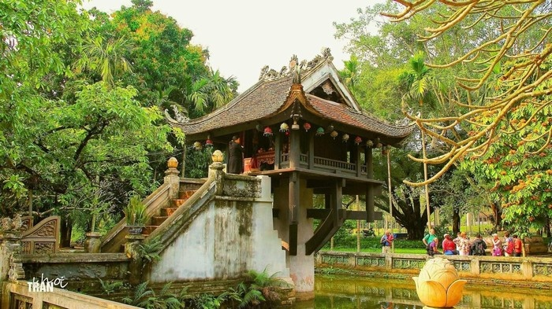
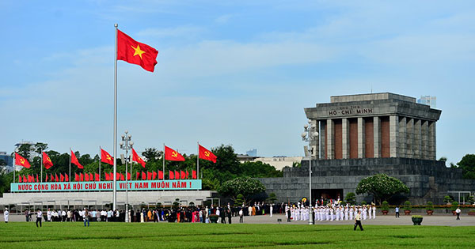

Slide 5
Chính tả( Nghe – viết)
Hà Nội
Hà Nội có chong chóng
Mấy năm giặc bắn phá
Cứ tự quay trong nhà
Ba Đình vẫn xanh cây
Không cần trời nổi gió
Trăng vàng chùa Một Cột
Không cần bạn chạy xa.
Phủ Tây Hồ hoa bay,…
TRẦN ĐĂNG KHOA
Hà Nội có Hồ Gươm
Nước xanh như pha mực
Bên hồ ngọn Tháp Bút
Viết thơ lên trời cao.

Slide 6
LUYỆN TẬP
Bài 2
DANH TỪ RIÊNG LÀ TÊN NGƯỜI
DANH TỪ RIÊNG LÀ TÊN ĐỊA LÍ VIỆT NAM
Nhụ
Bạch Đằng Giang
Mõm Cá Sấu
QUY TẮC VIẾT HOA TÊN NGƯỜI, TÊN ĐỊA LÍ VIỆT NAM
Khi viết tên người, tên địa lí Việt Nam,
cần viết hoa chữ cái đầu mỗi tiếng tạo thành tên đó.

Slide 7
LUYỆN TẬP
Bài 3
Viết một số tên người, tên địa lí mà em biết.
Tên người:
Tên một bạn nam và một bạn nữ trong lớp.
Tên một anh hùng nhỏ tuổi trong lịch sử nước ta.
b) Tên địa lí:
Tên một dòng sông (hoặc hồ, núi, đèo).
Tên một xã (hoặc phường).

Slide 8
Tên người:
Tên một bạn nam và một bạn nữ trong lớp: Nguyễn Thành Lộc, Nguyễn Ngọc Hân, Nguyễn Kim Cương,......
Tên một anh hùng nhỏ tuổi trong lịch sử nước ta:Kim Đồng, Nguyễn Bá Ngọc, Lê Văn Tám.
b) Tên địa lí:
Tên một dòng sông (hoặc hồ, núi, đèo):
+ Sông: Hồng, Lô, Đà, Cửu Long, Đà Rằng,....
+ Hồ : Hoàn Kiếm, Trúc Bạch,...…
+ Đèo: Ngang, Hải Vân,....…
Tên một xã (hoặc phường): Xã Nguyễn Huệ, Việt Dân, Bình Dương, Thủy An, Đức Chính,....
Quận: Hoàng Mai, Hoàn Kiếm, Thanh Xuân,...…

Slide 9
Nêu quy tắc viết hoa tên người, tên địa lí Việt Nam?
Khi viết tên người, tên địa lí Việt Nam, cần viết hoa chữ cái đầu mỗi tiếng tạo thành tên đó.

Slide 10

XIN CHÀO VÀ HẸN GẶP LẠI CÁC EM!

